Slide 1
AUDIÊNCIA PÚBLICA
O Desenvolvimento da Leitura no Brasil
Luís Antônio Torelli
Presidente da CBL
18/4/2017 – Brasília
Notes:
Agradecimentos:
Deputada Pollyana Gama

Slide 2
A CBL que completou 70 anos esse ano, reúne editores, distribuidores, livreiros e vendedores porta-a-porta, em torno de uma causa fundamental: a construção de um país com melhor educação através do livro e da leitura. Atualmente, a CBL representa mais de 500 associados em todo o Brasil.
Notes:
Principais ações:
- Bienal Internacional do Livro de São Paulo. Em 2016 recebeu mais de 650.000 visitantes. Em 2018 acontece a 25ª edição
Prêmio Jabuti. O mais prestigiado e importante prêmio do setor editorial. Em 2018 completa 60 anos.
Projeto Brazilian Publishers. Convênio com APEX Brasil. Leva a produção editorial brasileira para Frankfurt, Bolonha e Guadalajara
Congresso Internacional do livro Digital: 6 edições
METABOOKS: A mais completa plataforma de metadados para o mercado brasileiro. Convênio com a alemã Feira do Livro de Frankfurt

Slide 3
PANORAMA DA PESQUISA
“RETRATOS DA LEITURA NO BRASIL”
INSTITUTO PRÓ-LIVRO - IPL

Slide 4
LEITORES NO BRASIL
(em milhões)
Comparação 2000-2007-2011-2015
4,96livros/ano
3,7 livros/ano
3,1 livros/ano
1,8 livros/ano
2000
2007
2011
2015
Fonte: Retratos da Leitura no Brasil 2015 - IPL
Notes:
Definição de leitor e não leitor no Brasil
Leitor é aquele que leu, inteiro ou em partes, pelo menos 1 livro nos últimos 3 meses.
Não Leitor é aquele que não leu, nenhum livro nos últimos 3 meses, mesmo que tenha lido nos últimos 12 meses.
Importante (para os números acima)
Foi separado para estudo em cada amostra um grupo com o mesmo perfil: população acima de 15 anos com o mínimo de 3 anos de escolaridade, que leu pelo menos 1 livro nos últimos 3 meses (base – amostra 2000)

Slide 5
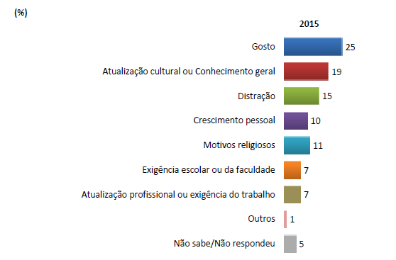
PRINCIPAL MOTIVAÇÃO
PARA LER UM LIVRO em %
Fonte: Retratos da Leitura no Brasil 2015 - IPL

Slide 6
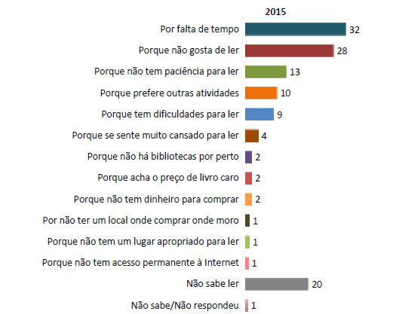
RAZÃO PARA NÃO TER LIDO NOS ÚLTIMOS 3 MESES – ENTRE OS NÃO LEITORES em %
Fonte: Retratos da Leitura no Brasil 2015 - IPL

Slide 7
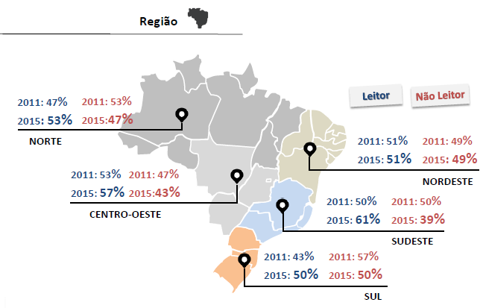
PERFIL
DO LEITOR E NÃO LEITOR em %
Fonte: Retratos da Leitura no Brasil 2015 - IPL
Notes:
Em todas as regiões observa-se um crescimento de leitores, com exceção do Nordeste com mesmo comportamento nos últimos 4 anos. Região Norte inverteu a curva em 4 anos. Destaque para a região Sudeste com crescimento de 11 pontos percentuais.

Slide 8
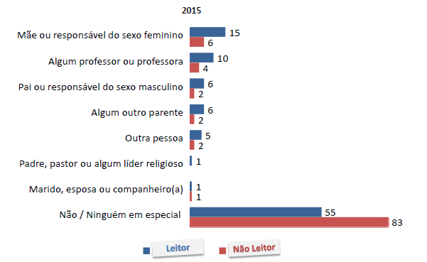
QUEM MAIS INFLUENCIOU O HÁBITO DE LEITURA: POR PERFIL LEITOR X NÃO LEITOR em %
Fonte: Retratos da Leitura no Brasil 2015 - IPL

Slide 9
COMPORTAMENTO DO SETOR EDITORIAL BRASILEIRO
2014/2015 – PESQUISA FIPE
Notes:
A pesquisa Produção e Vendas do Mercado Editorial Brasileiro é realizada anualmente pela Fundação Instituto de Pesquisas Econômicas - Fipe encomendada pelo Sindicato Nacional dos Editores de Livros - SNEL e a Câmara Brasileira do Livro - CBL.

Slide 10
Fonte: Pesquisa Fipe 2015 (CBL/SNEL)
Notes:
Criado em 1967 e oficializado como norma internacional em 1972, o ISBN - International Standard Book Number - é um sistema que identifica numericamente os livros segundo o título, o autor, o país e a editora, individualizando-os inclusive por edição. No Brasil, a Fundação Biblioteca Nacional representa a Agência Brasileira desde 1978, com a função de atribuir o número de identificação aos livros editados no país.

Slide 11
Fonte: Pesquisa Fipe 2015 (CBL/SNEL)

Slide 12
COMPORTAMENTO DO SETOR EDITORIAL BRASILEIRO
(Dados da Pesquisa Fipe)
 | 2011 | 2012 | 2013 | 2014 | 2015
TÍTULOS (Novos ISBNs) | 58.193 | 57.474 | 62.235 | 60.829 | 52.427
EXEMPLARES PRODUZIDOS Total | 499.796.286 | 485.261.332 | 467.835.900 | 501.371.513 | 446.848.571
Mercado | 3.449.255.680,52 | 3.668.664.471,88 | 3.885.004.146,69 | 4.169.658.915,19 | 4.003.182.263,47
Governo | 1.388.183.492,80 | 1.315.948.409,16 | 1.474.422.037,95 | 1.238.847.225,98 | 1.228.214.159,96
FATURAMENTO (R$) Total | 4.837.439.173,32 | 4.984.612.881,04 | 5.359.426.184,63 | 5.408.506.141,17 | 5.231.396.423,43
Mercado | 283.984.381 | 268.564.404 | 279.662.399 | 277.387.290 | 254.680.102
Governo | 185.484.459 | 166.355.660 | 200.307.911 | 158.302.867 | 134.594.394
EXEMPLARES VENDIDOS Total | 469.468.840 | 434.920.064 | 479.970.310 | 435.690.157 | 389.274.495
Fonte: Pesquisa Fipe 2015 (CBL/SNEL)
Notes:
Embora o Brasil tenha a 5ª maior população mundial e o 7º mercado consumidor mundial, a receita de nossa indústria editorial em 2015 de 5,2 bilhões, representou apenas 2,5% do faturamento mundial do setor que foi de 59,3 bilhões de Euros ou 208 bilhões de Reais. Este percentual confirma a pertinência dos esforços para ampliar o número de leitores no país, fator decisivo para o avanço na educação, saúde, segurança e distribuição de renda, cuja melhoria está ligada de maneira intrínseca ao acesso à informação e ao conhecimento.

Slide 13
POLÍTICAS PÚBLICAS
Projetos de Lei que já circulam na Câmara e no Senado

Slide 14
Cenário DE 2017...
1- Embora a Pesquisa Retratos da Leitura no Brasil aponte um leve crescimento no índice de leitura no Brasil, estes índices ainda são muito baixos;
2- Diminuição na produção de novos títulos e de exemplares;
3- Diminuição do número de editoras e livrarias;
4- Redução dos Programas de aquisição de livros para bibliotecas
Notes:
A redução no número de livrarias é preocupante, já que segundo o IBGE (dados de 2014) apenas 15% dos municípios brasileiros contavam com uma livraria.
Neste sentido a CBL está desenvolvendo um programa para motivar empreendedores a investirem na criação de livrarias principalmente em municípios com pouco acesso ao livro. Para tanto, estamos finalizando um manual que contemple todas as recomendações para montar uma livraria física ou virtual.

Slide 15
O QUE É NECESSÁRIO?
Institucionalizar e consolidar as políticas para o livro e leitura;
Capacitar professores e formar mediadores de leitura;
Envolver o setor privado em iniciativas para o fomento do livro e da leitura;
Revitalizar o movimento cultural das cidades e estimular o hábito da leitura através de eventos literários e feiras de livros, principalmente em regiões com pouca atratividade cultural;
5. Fortalecer a cadeia produtiva do livro e ampliar a rede de distribuição de livros no país;
6. Ampliar e modernizar as Bibliotecas no país;
7. Consolidar parcerias entre o setor Privado e Público;
Notes:
O que se percebe é que a literatura não está sendo explorada como deve nas escolas e isto ocorre em grande parte, pela pouca informação ou pouco incentivo aos professores. A formação acadêmica, infelizmente não dá ênfase à leitura. Milton Hatoun em recente entrevista ao portal G1, foi categórico em afirmar que “Não há mais leitores porque a escola pública não forma bons leitores”.

Slide 16
POLÍTICA NACIONAL DO LIVRO
Lei 10.753 – 30/10/2003
Esta Lei institui a Política Nacional do Livro, mediante as seguintes diretrizes:
I - assegurar ao cidadão o pleno exercício do direito de acesso e uso do livro;
II - o livro é o meio principal e insubstituível da difusão da cultura e transmissão do conhecimento, do fomento à pesquisa social e científica, da conservação do patrimônio nacional, da transformação e aperfeiçoamento social e da melhoria da qualidade de vida;
III - fomentar e apoiar a produção, a edição, a difusão, a distribuição e a comercialização do livro;
IV - estimular a produção intelectual dos escritores e autores brasileiros, tanto de obras científicas como culturais;
V - promover e incentivar o hábito da leitura;
VI - propiciar os meios para fazer do Brasil um grande centro editorial;
VII - competir no mercado internacional de livros, ampliando a exportação de livros nacionais;
VIII - apoiar a livre circulação do livro no País;
IX - capacitar a população para o uso do livro como fator fundamental para seu progresso econômico, político, social e promover a justa distribuição do saber e da renda;
X - instalar e ampliar no País livrarias, bibliotecas e pontos de venda de livro;
XI - propiciar aos autores, editores, distribuidores e livreiros as condições necessárias ao cumprimento do disposto nesta Lei;
XII - assegurar às pessoas com deficiência visual o acesso à leitura.

Slide 17
FUNDO PRÓ-LEITURA (PL 1321/2011)
Cria o Fundo Nacional Pró Leitura (FNPL), destinado à captação de recursos para atendimento aos objetivos da Lei nº 10.753 – LEI DO LIVRO, de 30 de outubro de 2003, que institui a Política Nacional do Livro.
Garantir direito de acesso e uso do livro;
Apoiar a produção, edição, difusão, distribuição e comercialização do livro;
Estimular a produção intelectual de escritores e autores brasileiros;
Assegurar as pessoas com deficiência visual o acesso à leitura;
Capacitar educadores e formar mediadores de leitura
Promover o envolvimento das famílias brasileiras para incentivar a formação de novos leitores.
Financiamento de projetos voltados à leitura/Livro;
Replicar projetos exitosos nos vários estados brasileiros;
Valorização do Livro e do hábito da leitura.
Notes:
Relator: Deputado Rafael Mota
Ele é importantíssimo porque propõe a criação de um Fundo para a realização de várias ações para o incentivo do Livro e da Leitura.
Prevê várias possibilidades de fontes de recurso.
Parecer do Relator, Dep. Rafael Motta (PSB-RN), pela aprovação deste, e do PL 1529/2011 (cria o Vale Livro), apensado, com substitutivo.

Slide 18
PNLE – Plano Nacional de Leitura e Escrita (Antigo PNLL)
Em 2016 a Senadora Fátima Bezerra apresentou o PLS 212/2016 (PNLE): Institui a Politica Nacional de Leitura e Escrita, como estratégia permanente para promover o livro, a leitura, a escrita, a literatura e as bibliotecas de acesso público no Brasil, a ser implementada pela União, em cooperação com os Estados, o Distrito Federal e os Municípios e com a participação da sociedade civil e de instituições privadas, nos termos que especifica.
No mesmo período PL de autoria do Executivo, PL 5270/2016 (PNLE) foi apresentado na Câmara dos Deputados. Relatora Dep. Jandira Feghali
Notes:
Estes projetos são muito im´portantes porque ao se tornar lei, o PNLE passa a ser uma politica de Estado, independentemente de governos.
Parecer do Relator, Dep. Rafael Motta (PSB-RN), pela aprovação deste, e do PL 1529/2011 (cria o Vale Livro), apensado, com substitutivo
O PLS 212/2016 (Da Fátima) esta na comissão de Educaçao Cultura e Esporte do Senado Federal

Slide 19
MODERNIZAR E AMPLIAR BIBLIOTECAS

Slide 20
SETOR PRIVADO - INICIATIVAS
Pesquisa sobre hábito de leitura no país
(Instituto Pró Livro)
(Pesquisa Retratos da Leitura no Brasil – edições realizadas 2001/2008/2011/2015)
Fortalecimento e realização de grandes e pequenos eventos literários:
  Bienal Internacional do Livro (SP e RJ)
  Feiras Regionais de Livro (em vários estados do Brasil)
  Encontros literários (FLIP/Passo Fundo/ Feira de Poços de Caldas, Festival de Ouro Preto, etc.)

Slide 21
Fortalecimento da Cadeia Produtiva do Livro e Ampliação da Rede de Distribuição de Livros
Manutenção de Incentivos Fiscais para a produção de livros;
Manutenção de programas de aquisição de livros pelo Poder Público
Incentivos para criação e ampliação de livrarias no país

Slide 22
FRENTES PARLAMENTARES
Frente Parlamentar Mista em defesa do Livro, da Leitura e da Biblioteca: Sen. Fátima Bezerra e Dep. José Stédile
Frente Parlamentar de Educação: Dep.Alex Canziani

Slide 23
CARLOS DRUMOND DE ANDRADE
“A Leitura é uma fonte inesgotável de prazer, mas por incrível que pareça, a quase totalidade, não sente esta sede”
Notes:
TEMOS QUE MUDAR ESTA REALIDADE PARA MUDAR O BRASIL!

Slide 24
OBRIGADO!
Luís Antônio Torelli
Presidente da CBL
presidente@cbl.org.br

